Slide 1
TEMA 3 DNS

Slide 2
1. Introducción
Domain Name System
RFC 1034, 1035
Puerto 53, TCP/UDP
Aplicación que traduce nombres de máquina a direcciones IP
Internamente, el protocolo IP usa siempre direcciones IP, pero es más fácil acceder a un equipo por su nombre
Además, la IP puede cambiar, mientras que el nombre es fijo
Antiguamente: fichero HOSTS

Slide 3
1. Introducción
El cliente le da al servidor DNS el nombre de una máquina y el servidor averigua la dirección IP correspondiente a dicho nombre, devolviéndosela al cliente
Empleado en multitud de aplicaciones: navegación, correo electrónico…
DNS es una base de datos distribuida y jerárquica
Distribuida: la información que resuelve las consultas DNS no está almacenada en un único equipo sino que está repartida por toda la red
Jerárquica: los nombres están organizados en categorías y subcategorías

Slide 4
2. Dominios
Estructura de un nombre de dominio
Ejemplo: www.ejemplo.com
Dominio de nivel superior o dominio de 1º nivel: com
Dominio de 2º nivel: ejemplo
Nombre de la máquina: www
Organización jerárquica
Puede haber varios subdominios en un mismo nombre: www.miblog.proveedor.es
Hasta 127 niveles, de 1 a 63 caracteres cada uno. La longitud total no debe exceder de 255 caracteres
No se distingue entre mayúsculas y minúsculas
Permitidos: letras, números, guiones
No permitidos: puntos, espacios, acentos, símbolos, eñes…

Slide 5
2. Dominios
Estructura de un nombre de dominio
El recorrido siempre empieza desde el raíz, que permanece oculto y se representa con un punto: "www.ejemplo.com."
La jerarquía se lee de derecha a izquierda
Tipos de nombres:
Absolutos: se especifica todo el nombre completo. Se conocen también como FQDN (Full Qualified Domain Name). Ejemplo: www.prueba.es.
Relativos: referentes a un dominio. Ejemplo: dentro del dominio ejemplo.es. tenemos al host www, que representa a un servidor web. El nombre absoluto sería www.ejemplo.es.

Slide 6
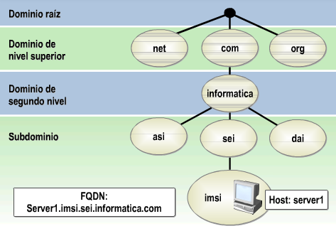
2. Dominios
Estructura de un nombre de dominio

Slide 7
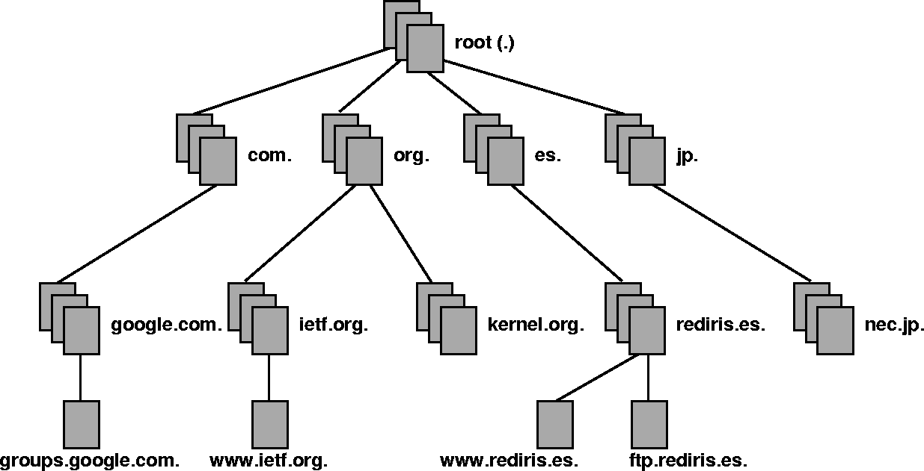
2. Dominios
Estructura de un nombre de dominio

Slide 8
2. Dominios
Dominios de primer nivel
TLD (Top Level Domain)
Tienen 2, 3 ó 4 letras
Se dividen en dos grupos:
gTLD (Generic TLD): dominios genéricos
ccTLD (Country-Code TLD): dominios geográficos

Slide 9
2. Dominios
Dominios de primer nivel
Dominios genéricos
Gestionados a nivel internacional por ICANN (Internet Corporation for Assigned Names and Numbers, Corporación de Internet para la Asignación de Nombres y Números)
Ejemplos:
.com: organizaciones comerciales
.net: relacionadas con la red
.org: organización no comercial
.gov: gobiernos y entidades públicas
.edu: instituciones educativas

Slide 10
2. Dominios
Dominios de primer nivel
Dominios geográficos
es (España), fr (Francia), it (Italia), jp (Japón), uk (Reino Unido) , etc…
No indican dónde está situada la máquina, simplemente hacen referencia a un país
Gestionados por una entidad de cada país, dependiente del gobierno
En España primero lo gestionó RedIRIS, y luego Red.es (Ministerio de Industria)

Slide 11
3. Resolución de nombres
Proceso de resolución iterativo
Ejemplo: resolución de www.google.com
0. El cliente pregunta a su servidor DNS la IP de www.google.com0. El cliente pregunta a su servidor DNS la IP de www.google.com En realidad, el nombre es: www.google.com.
1. El servidor DNS primero pregunta al servidor raíz de toda la jerarquía DNS (el punto), que contiene información sobre quién resuelve los dominios de primer nivel (.com, .net, .es…). “¿Quién gestiona los .com?”
2. El servidor raíz responde al servidor DNS. “Pregúntale a 20.15.32.43”

Slide 12
3. Resolución de nombres
Proceso de resolución iterativo
3. El servidor DNS le pregunta a 20.15.32.43, que sabe quién gestiona los dominios de 2º nivel de .com (prueba.com, ejemplo.com, google.com…). “¿Quién gestiona google.com?”
4. El equipo 20.15.32.43 le responde al servidor DNS: “Pregúntale a 150.13.40.43”
5. El servidor DNS le pregunta a 150.13.40.43, que sabe quién gestiona los dominios dentro de google.com (news.google.com, mail.google.com, www.google.com…). “¿Cuál es la IP de www.google.com?”
6. El equipo 150.13.40.43 le responde al servidor DNS: “La IP de www.google.com es 66.249.91.99”

Slide 13
3. Resolución de nombres
Proceso de resolución iterativo
7. El servidor DNS le devuelve la respuesta al cliente inicial: “Ya he averiguado la IP de www.google.com, es 66.249.91.99”
8. El cliente realiza la petición correspondiente a www.google.com

Slide 14
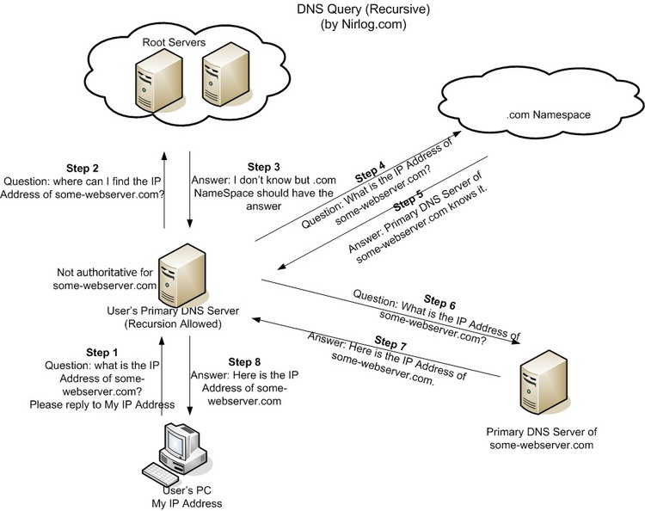
3. Resolución de nombres
Proceso de resolución recursivo/iterativo
Recursivo: esperar respuesta (típicamente, sólo el cliente DNS inicial es recursivo)
Iterativo: preguntar hasta obtener respuesta (servidores DNS)

Slide 15
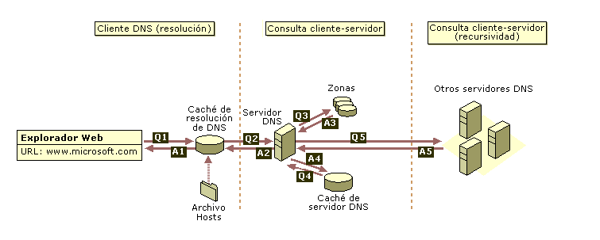
3. Resolución de nombres
Proceso de resolución (aspectos adicionales)
Tanto los servidores DNS como los clientes guardan una caché de nombres ya resueltos junto con su caducidad

Slide 16
3. Resolución de nombres
Proceso de resolución (aspectos adicionales)
En la caché no sólo se guarda la resolución de las consultas, sino todos los resultados intermedios
Dependiendo de lo que haga un servidor ante una consulta podemos clasificarlos en:
Servidores autorizados: comprueban la caché, comprueban su zona y devuelven la dirección IP solicitada
Servidores no autorizados: reenvían la consulta a otro servidor
Cada “jefe” de un dominio (.com, .net…) o subdominio en realidad son varios equipos. Uno de ellos es el principal y el resto son secundarios (copias del principal) que se sincronizan cada cierto tiempo

Slide 17
3. Resolución de nombres
Delegación
Proceso en el cual un gestor de un determinado dominio confía la tarea de gestión de un dominio hijo en otra entidad.
Los equipos que gestionan un dominio pueden añadir o eliminar libremente hosts a dicho dominio de manera independiente y sin avisar al dominio padre
De esta forma, los servidores padre delegan la resolución de nombres en los servidores hijo, liberándose de parte de las tareas que les corresponde
Ejemplo:
ICANN delega la gestión del ccTLD .es a Red.es
ICANN no se encarga de gestionar altas y bajas de dominios que cuelgan de .es
Los servidores raíz únicamente saben del dominio .es las direcciones IP de los servidores DNS de Red.es
Red.es se encarga de las altas y bajas de su dominio, y de mantener los servidores y la base de datos

Slide 18
3. Resolución de nombres
Dominios y zonas
Dominio=cualquier subárbol de la estructura DNS y todo lo que "cuelga" de él (dominio raíz, dominio .es, …)
Zona=datos realmente almacenados en el servidor de dominio
Datos de la zona raíz: direcciones de los servidores DNS de todos los dominios de primer nivel (.es, .com, .net, etc…)
Datos de la zona .es: direcciones de los servidores DNS de segundo nivel (miempresa.es, ejemplo.es,…)
Datos de la zona miempresa.es: direcciones IP de hosts concretos (www.miempresa.es, ftp.miempresa.es,…)
Gracias a la delegación y a la separación entre dominios y zonas, los servidores raíz no conocen la IP de www.miempresa.es
Cada vez que se delega un dominio, se crea una nueva zona separada del dominio padre

Slide 19
3. Resolución de nombres
Servidores raíz (“punto”)
En realidad, no hay uno, sino que hay 13 en el mundo, cuyos nombres son:
A.ROOT-SERVERS.NET
B.ROOT-SERVERS.NET
C.ROOT-SERVERS.NET…
A su vez cada uno de ellos son varios equipos
F.ROOT-SERVERS.NET tiene sedes en Madrid (2002) y Barcelona (2005), aparte de en 40 ciudades más
DNS → base de datos distribuida y jerárquica

Slide 20
3. Resolución de nombres
ICANN
Internet Corporation for Assigned Names and Numbers
Gestión de nombres de dominios genéricos de 1º nivel y direcciones IP, identificadores de protocolos, códigos de países, administración del sistema de servidores raíz…
Organización americana privada-pública
Junta directiva de gran diversidad internacional
Logros recientes
Establecer competitividad para el registro de nombres de dominio (↓80% coste)
Resolver controversia sobre los derechos de nombres de dominio
Introducir nuevos dominios (.aero, .biz, .coop, .info, .museum, .pro…)
Contribuir a la implantación de IPv6

Slide 21
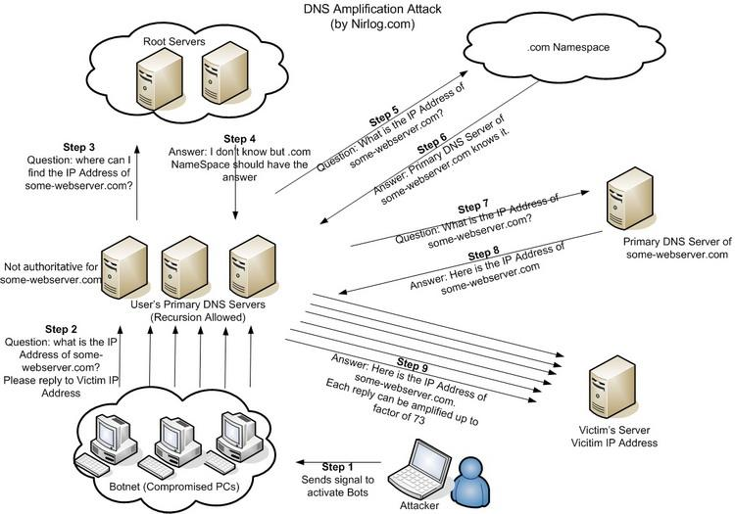
3. Resolución de nombres
DNS Amplification Attack

Slide 22
4. Ficheros de zona
La base de datos que almacenan los servidores DNS se guarda en ficheros de texto denominados "ficheros de zona" o "ficheros maestros"
Estructura de los ficheros de zona
Contienen varios registros llamados RR (resource records), cada uno de los cuales tiene la forma:
nombre IN tipo valor
Donde tipo es uno de los siguientes: SOA, NS, A, CNAME, MX
SOA=Start of Authority (Inicio de Autoridad)
NS=Name Server (Servidor de Nombres)
A=address (Dirección)
CNAME=canonical name (Nombre Canónico)
MX=mail exchanger (Intercambiador de Correo)

Slide 23
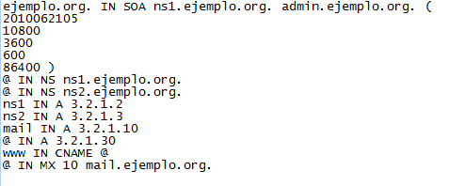
4. Ficheros de zona
Ejemplo de fichero de zona

Slide 24
4. Ficheros de zona
Estructura del fichero de zona
Línea | Nombre | Tipo | valor
ejemplo.org. IN SOA ns1.ejemplo.org. admin.ejemplo.org. (…) | ejemplo.org. | SOA | ns1.ejemplo.org. admin.ejemplo.org. ( … )
@ IN NS ns1.ejemplo.org. | @ | NS | ns1.ejemplo.org.
@ IN NS ns2.ejemplo.org. | @ | NS | ns2.ejemplo.org.
ns1 IN A 3.2.1.2 | ns1 | A | 3.2.1.2
ns2 IN A 3.2.1.3 | ns2 | A | 3.2.1.3
mail IN A 3.2.1.10 | mail | A | 3.2.1.10
@ IN A 3.2.1.30 | @ | A | 3.2.1.30
www IN CNAME @ | www | CNAME | @
@ IN MX 10 mail.ejemplo.org. | @ | MX | 10 mail.ejemplo.org.

Slide 25
4. Ficheros de zona
Tipo SOA (Start of Authority)
Indica diversas opciones generales sobre la zona
Ejemplo:
ejemplo.org. IN SOA ns1.ejemplo.org. admin.ejemplo.org. (
2010062105
10800
3600
600
86400 )
Primera línea:
ejemplo.org. IN SOA ns1.ejemplo.org. admin.ejemplo.org. (
Indica:
nombre del dominio sobre el que tiene autoridad el servidor de nombres (ejemplo.org.)
Nombre del equipo encargado de resolver los nombres para dicho dominio, o sea, el servidor de nombres primario de la zona (ns1.ejemplo.org.)
Correo del responsable de zona, sin arroba (admin.ejemplo.org. representa a admin@ejemplo.org)

Slide 26
4. Ficheros de zona
Tipo SOA (Start of Authority)
Resto de líneas:
2010062105
10800
3600
600
86400 )
Indican:
Número de serie: fecha de la última modificación del fichero de zona (21/06/2010) y número de modificaciones en dicho día, si las hubiera (5). Utilizado por el secundario para ver si el fichero de zona ha cambiado y por tanto hay que pedir una copia al primario (transferencia de zona) para que las bases de datos estén sincronizadas
Tiempo de actualización: tiempo que espera el servidor de nombres secundario para ver si el archivo ha cambiado y pedir una copia al primario (10800 segs)
Tiempo de reintento: tiempo que espera el secundario para pedirle otra vez una copia al primario en el caso de haber fallado la transferencia (3600 segs)
Tiempo de caducidad: tiempo que tiene el secundario para descargar una copia del fichero de zona del primario (600 segs)
Tiempo de vida: tiempo que los datos permanecen en la caché de los servidores (86400 segs)

Slide 27
4. Ficheros de zona
Tipo SOA (Start of Authority)
Resumen de los tiempos:
Los servidores secundarios, cada 10800 segs (tiempo de actualización) contactan con el servidor primario y comprueban, mirando el número de serie, si el contenido de la base de datos ha cambiado
Si ha cambiado, disponen de 600 segs (tiempo de caducidad) para obtener una copia del fichero de zona ("transferencia")
Si el proceso de copia falla, esperarán 3600 segs (tiempo de reintento) para reintentarlo
Por otra parte, está el tiempo de vida de las consultas en caché
En el ejemplo:
El dominio se llama ejemplo.org
Tiene un servidor de nombres primario llamado ns1.ejemplo.org que se encarga de responder peticiones del tipo "dime la IP de la máquina cuyo nombre es xxxx.ejemplo.org"
En el registro o sección SOA se indica únicamente el servidor de nombres primario para dicha zona
En el resto de líneas del fichero de zona, la @ representará el nombre del dominio (ejemplo.org.)
Si un nombre no acaba en punto, se completará añadiéndole como sufijo el nombre del dominio para obtener su FQDN

Slide 28
4. Ficheros de zona
Tipo NS (Name Server)
Especifican quiénes van a ser los servidores de nombres
Ejemplo:
@ IN NS ns1.ejemplo.org.
@ IN NS ns2.ejemplo.org.
El dominio ejemplo.org tiene dos servidores de nombres llamados ns1 y ns2. El principal es ns1 (porque aparece en la sección SOA) mientras que ns2 es el secundario
También podría haberse indicado así:
ejemplo.org. IN NS ns1.ejemplo.org.
ejemplo.org. IN NS ns2.ejemplo.org.
O así:
ejemplo.org. IN NS ns1
ejemplo.org. IN NS ns2
O también así:
ejemplo.org. IN NS ns1
IN NS ns2

Slide 29
4. Ficheros de zona
Tipo A (Address)
Forman la pareja (nombre de host, IP asociada)
Ejemplo:
ns1 IN A 3.2.1.2
ns2 IN A 3.2.1.3
mail IN A 3.2.1.10
@ IN A 3.2.1.30
Para IPv6, se utilizará AAAA en lugar de A
ejemplo.org
(3.2.1.30)
ns1
(3.2.1.2)
ns2
(3.2.1.3)
mail
(3.2.1.10)

Slide 30
4. Ficheros de zona
Tipo CNAME (Canonical Name)
Sirven para indicar nombres alternativos para un host
Ejemplo:
www IN CNAME @
Formato:
nombre_alternativo IN CNAME nombre_principal
En este caso, un nombre alternativo para "ejemplo.org" es "www.ejemplo.org"
No son dos hosts, son dos nombres para el mismo host
ejemplo.org
www.ejemplo.org
(3.2.1.30)
ns1
(3.2.1.2)
ns2
(3.2.1.3)
mail
(3.2.1.10)

Slide 31
4. Ficheros de zona
Tipo MX (Mail eXchanger)
Indican el servidor de correo para la zona, y la prioridad del mismo
Ejemplo:
@ IN MX 10 mail.ejemplo.org.
ejemplo.org
www.ejemplo.org
(3.2.1.30)
ns1
(3.2.1.2)
ns2
(3.2.1.3)
mail
(3.2.1.10)

Slide 32
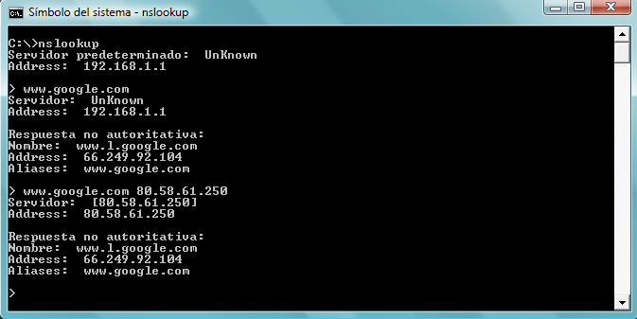
4. Ficheros de zona
Comando nslookup
Permite resolver consultas DNS así como inspeccionar los ficheros de zona de los servidores de nombres de un dominio concreto

Slide 33
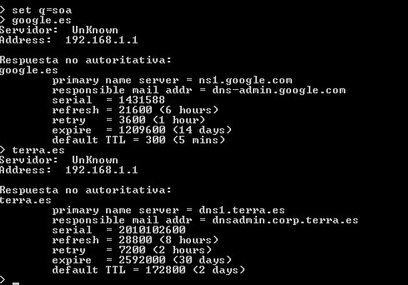
4. Ficheros de zona
Comando nslookup

Slide 34
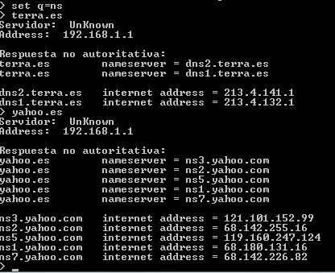
4. Ficheros de zona
Comando nslookup

Slide 35
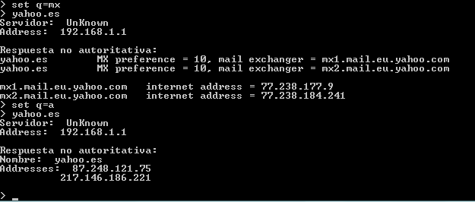
4. Ficheros de zona
Comando nslookup

Slide 36
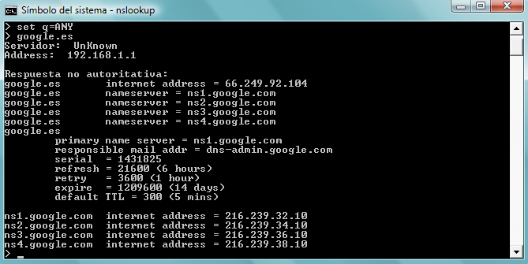
4. Ficheros de zona
Comando nslookup

Slide 37
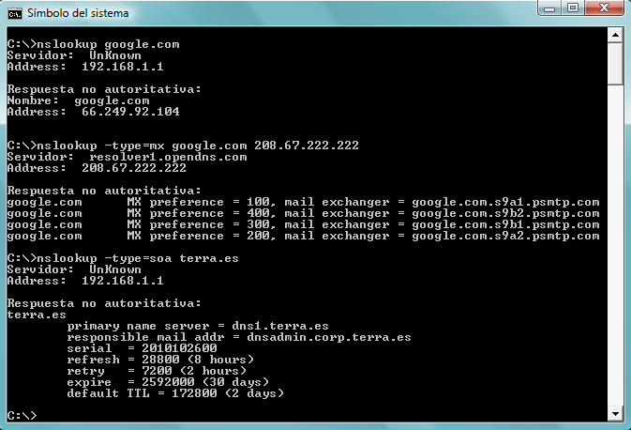
4. Ficheros de zona
Comando nslookup

Slide 38
5. Dominios web
Una vez hemos diseñado nuestras páginas web, ¿cómo les asociamos un nombre de dominio? ¿Y cómo asociamos dicho nombre a una IP determinada?
Varias soluciones
Comprar/alquilar un dominio
DNS dinámico

Slide 39
5. Dominios web
Comprar/alquilar un dominio
Contactar con una empresa de hosting (alojamiento web)
La empresa suele proporcionar:
Espacio para las páginas web ( varios MB )
Un nombre de dominio
Cuenta FTP para subir las páginas web al servidor
Páginas de error personalizables
Varias cuentas de correo
Asistente para el diseño de páginas web
Blog
Administración de las webs
Estadísticas de consumo y visitas
Con / sin publicidad
Gestión de subdominios
Soporte para PHP, SQL …

Slide 40
5. Dominios web
Comprar/alquilar un dominio
El equipo donde residen las páginas web forma parte de la empresa de hosting
El diseñador web crea las páginas y las sube mediante FTP al espacio reservado para él en la empresa
Los accesos de los clientes al dominio contratado son accesos a la empresa de hosting
La empresa de hosting se encarga de la gestión del nombre DNS y del espacio web

Slide 41

5. Dominios web
Comprar/alquilar un dominio

Slide 42
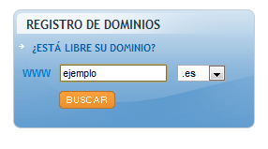
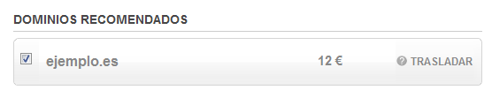
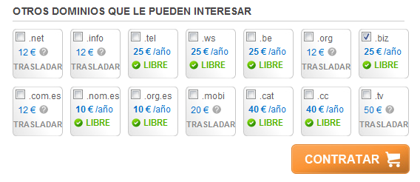
5. Dominios web
Comprar/alquilar un dominio

Slide 43
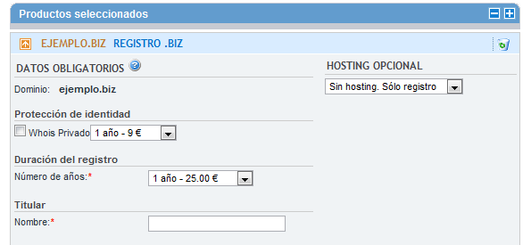
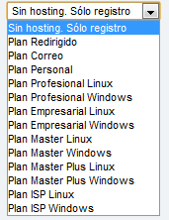
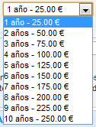

5. Dominios web
Comprar/alquilar un dominio

Slide 44
5. Dominios web
DNS dinámico
El diseñador web deja las páginas web en un equipo a su alcance, en su LAN
También administra personalmente un servidor web propio y abre el puerto 80 del router, dirigiendo el tráfico externo a un equipo de su LAN
Si su IP pública cambia, el servicio de DNS dinámico se encarga de asociar la nueva IP con el nombre contratado, redireccionando el tráfico
El diseñador web se encarga del espacio web
La empresa de DNS dinámico (ej: DynDNS) se encarga de la resolución del nombre DNS
Los nombres han de ser del tipo: ejemplo.dyndns.org o www.ejemplo.dyndns.org, entre otros
Necesario registrarse para obtener una cuenta de DNS dinámico
Válido para dominios www, pero también para otros servicios (ftp…)
Más información en www.dyndns.com, www.no-ip.com

Slide 45
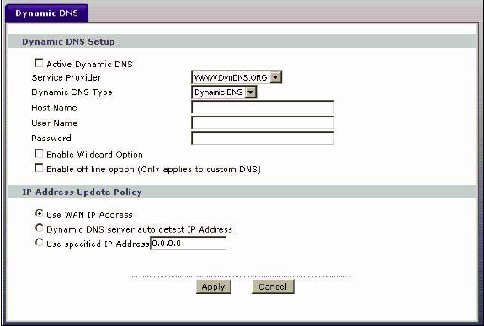
5. Dominios web
DNS dinámico
Formas de configurar el DNS dinámico
Desde el router

Slide 46
5. Dominios web
DNS dinámico
Formas de configurar el DNS dinámico
Desde el propio equipo
Nuestro equipo posee las páginas web
En DynDNS dirigen todo el tráfico destinado a www.ejemplo.dyndns.org hacia nuestra IP pública
En nuestro equipo hay instalado un programa (cliente de actualizaciones DNS)
Cuando nuestro equipo cambia de IP, el programa avisa a DynDNS para que cambie en sus ficheros de zona la asociación (www.ejemplo.dyndns.org, IP antigua) a (www.ejemplo.dyndns.org, IP nueva)

Slide 47
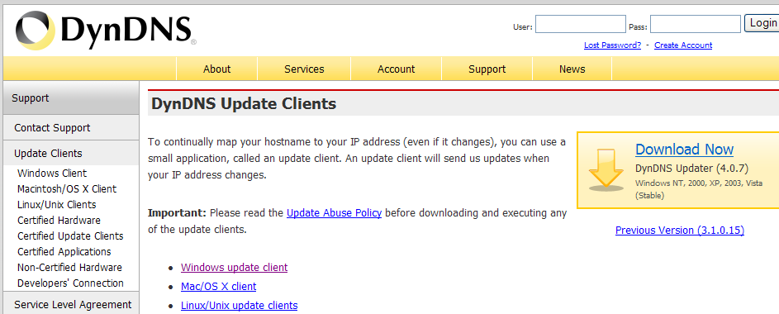
5. Dominios web
DNS dinámico
Formas de configurar el DNS dinámico
Desde el propio equipo

Slide 48
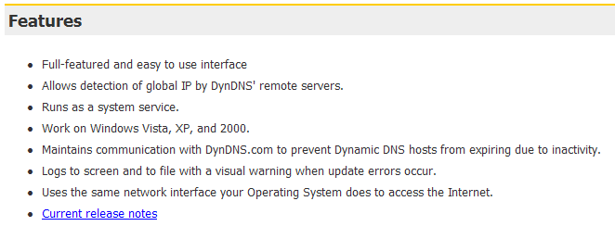
5. Dominios web
DNS dinámico
Formas de configurar el DNS dinámico
Desde el propio equipo

Slide 49
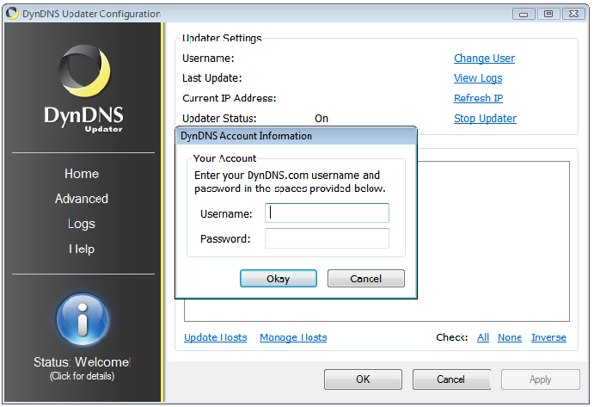
5. Dominios web
DNS dinámico
Formas de configurar el DNS dinámico
Desde el propio equipo

Slide 50
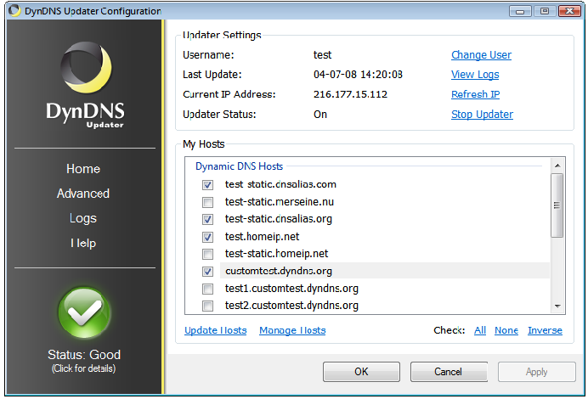
5. Dominios web
DNS dinámico
Formas de configurar el DNS dinámico
Desde el propio equipo

